Slide 1
Practica 01:
Una MEC ha sido formulada, con los siguientes porcentajes.
AN = 87%
FO = 7%
Al = 6%
Se pide calcular:
El balance de oxigeno (O_{B})
El calor de explosión (Q₃)
Discutir los resultados

Slide 2
Solución.
Balancear la ecuación de la MEC.
Construir la tabla siguiente para calcular los átomos gramos de los ingredientes de la MEC.
Ingredientes | P.M | % | O₀ | H₀ | N₀ | C₀ | Al₀
AN: NH₄NO₃ | 80 | 87 | 3.2625 | 4.35 | 2.175 | -.- | -.-
FO: CH2 | 14 | 7 | -.- | 1.00 | -.- | 0.5 | 0.2222
Al: Al | 27 | 6 | -.- | -.- | -.- | -.-
Base 100gr | 121 | 100 | 3.2625 | 5.35 | 2.175 | 0.5 | 0.2222
Σ atgr/kg |  |  | 32.625 | 53.5 | 21.75 | 5.0 | 2.222

Slide 3
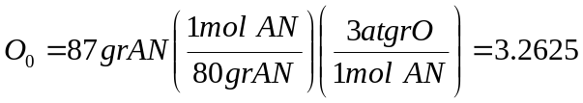
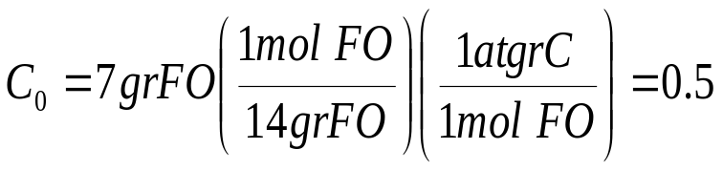
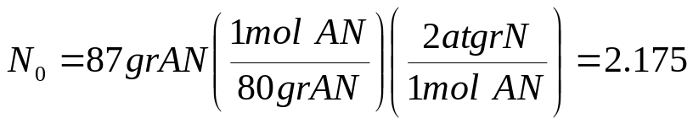
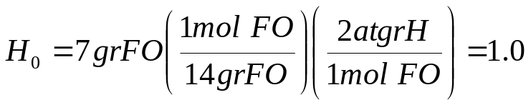
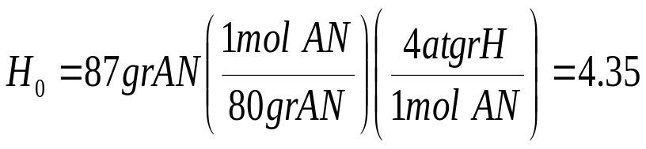
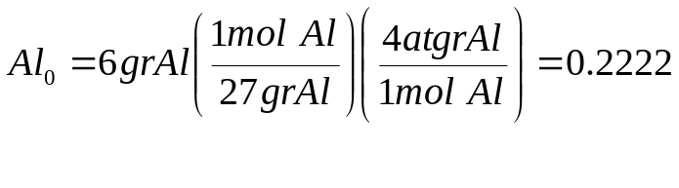
Calcular los átomos gramos y llevarlos a la tabla
1. Calculo de los at.gr NH₄NO₃
2. Calculo de los at.gr CH₂
3. Calculo de los at.gr Al

Slide 4
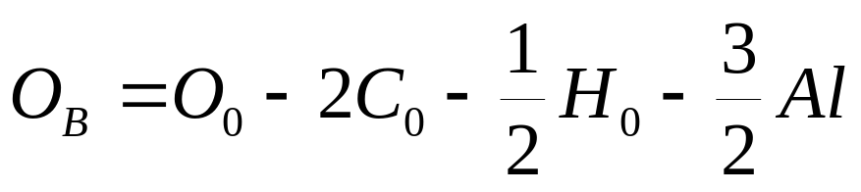
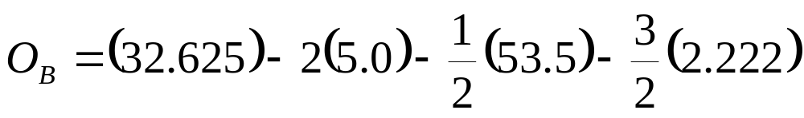
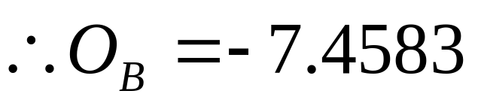
Calcular el balance de oxigeno, usando la formula mencionada anteriormente:
Reemplazando valores, se tiene:

Slide 5


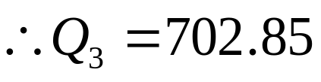
Calculo del calor de explosión (Q₃)
HP: Productos
HR: Reactantes
13H₂O = 13 x 57.80 = 751.40
6N₂ = 6x 0 = 0
CO₂ = 1 x 94.05 = 94.05
Al₂O₃ = 1 x 392 = 392.0
HP = 1237.45
6NH4NO3 = 6 x 87.93 = 527.58
CH₂ = 1 x 7.02 = 7.02
2Al = 2 x 0 = 0
HR = 534.60

Slide 6
AN = 94.4% y FO = 5.6%
AN = 92% y FO = 8%
AN = 96.6% y FO = 3.4%

